Slide 1




Motores de videojuegos FPS de los años 90
Rei A. Brozman

Slide 2
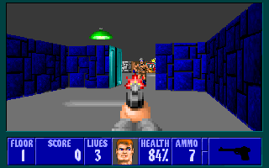
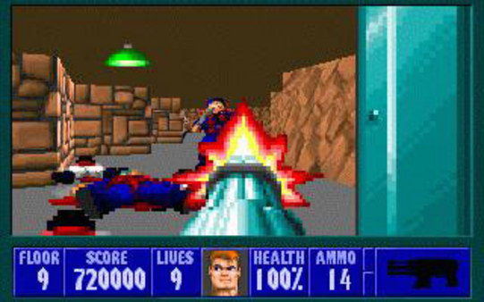
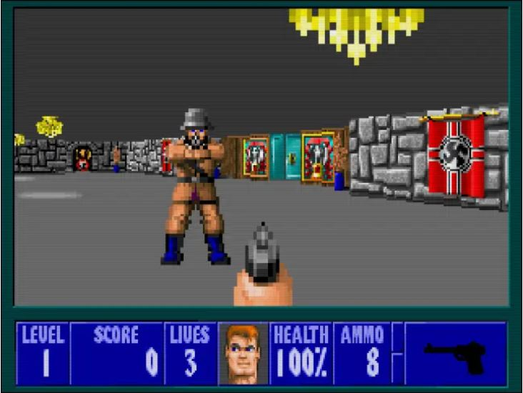
Wolfenstein 3D: primer FPS
El primer videojuego FPS
Se utilizó raycasting

Slide 3
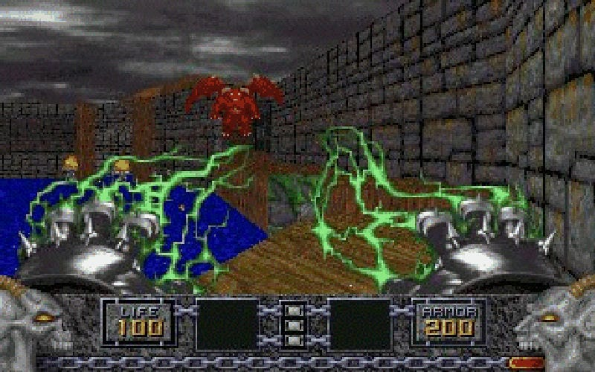
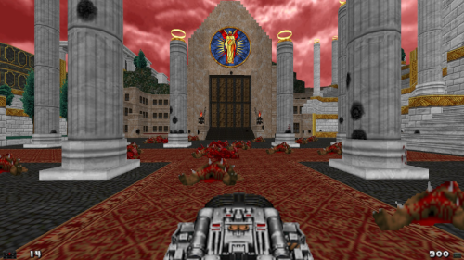
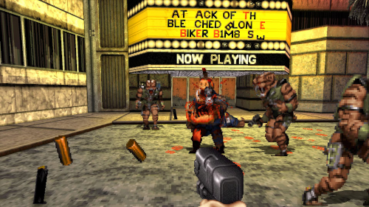
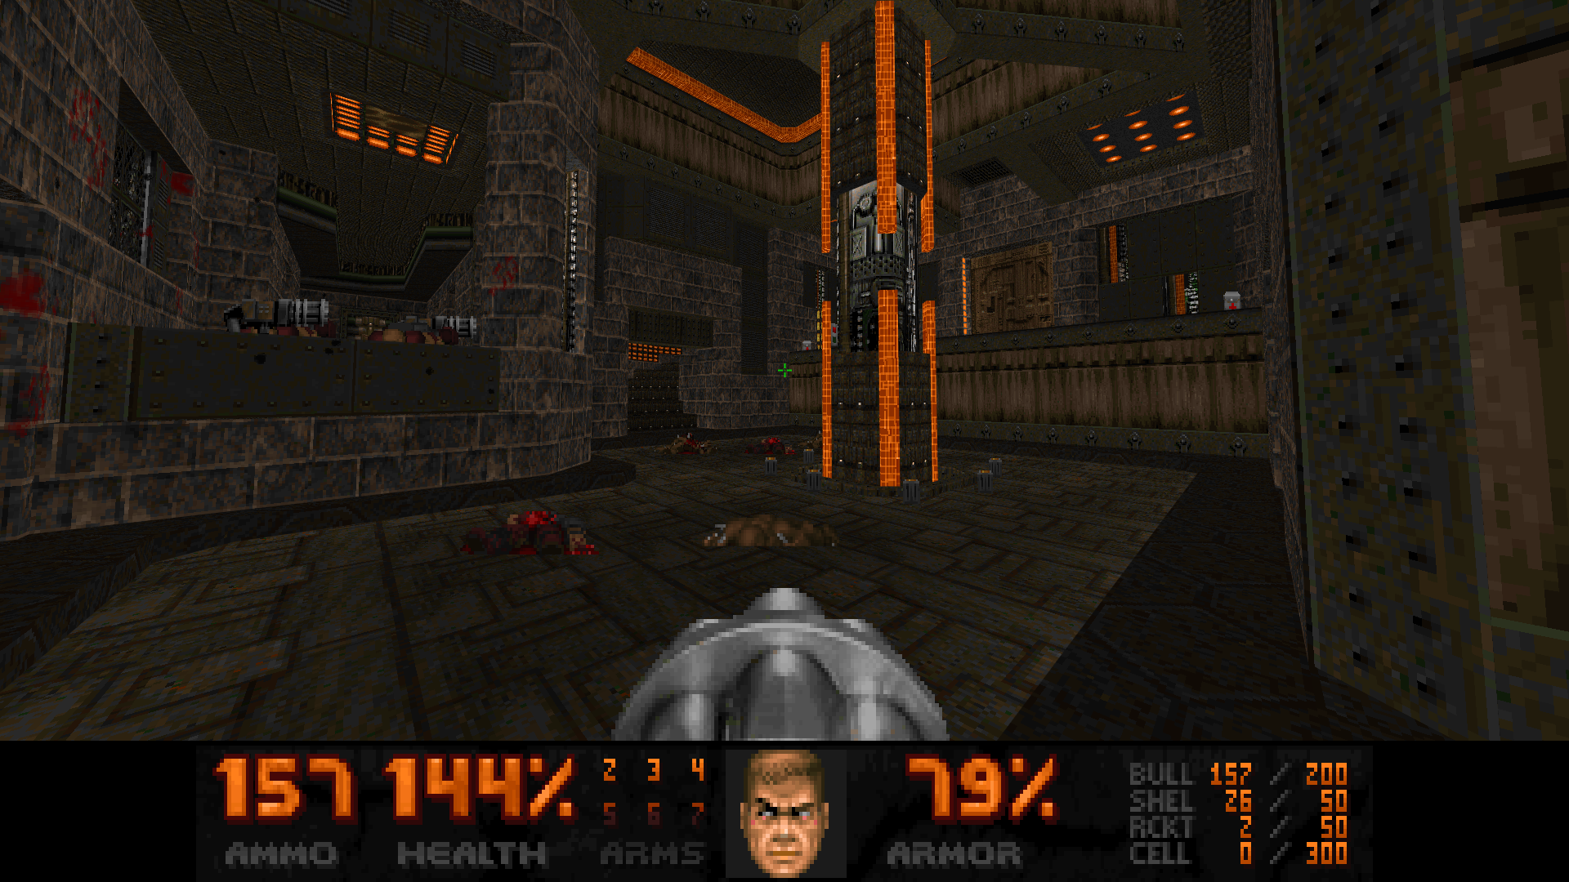
Introducción a los motores DOOM y Build
Los motores DOOM y Build cambiaron los videojuegos
Fueron muy importantes en los años noventa
Mostraban mundos 3D en ordenadores lentos
Todavía se utiliza BSP

Slide 4
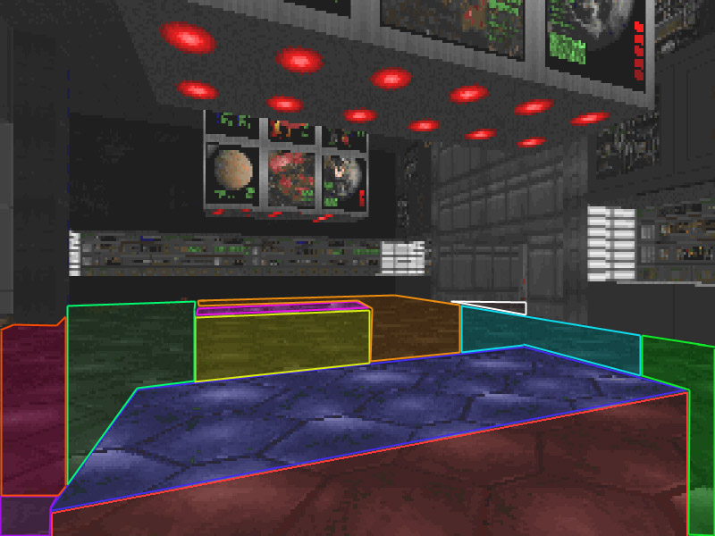
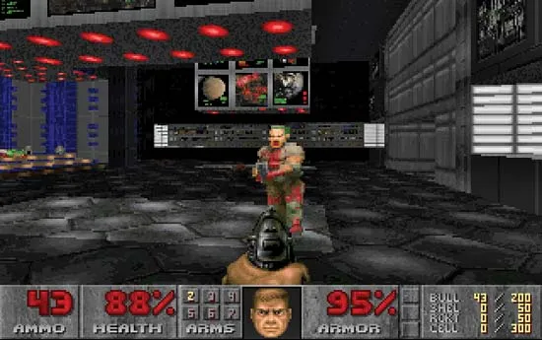
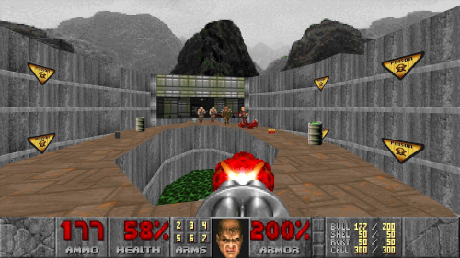
El motor DOOM
Creado por ID Software en 1993
Optimizado con BSP
Funciona bien en ordenadores lentos

Slide 5
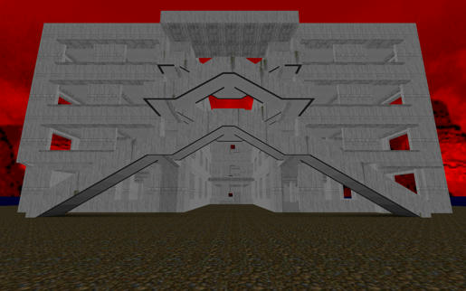
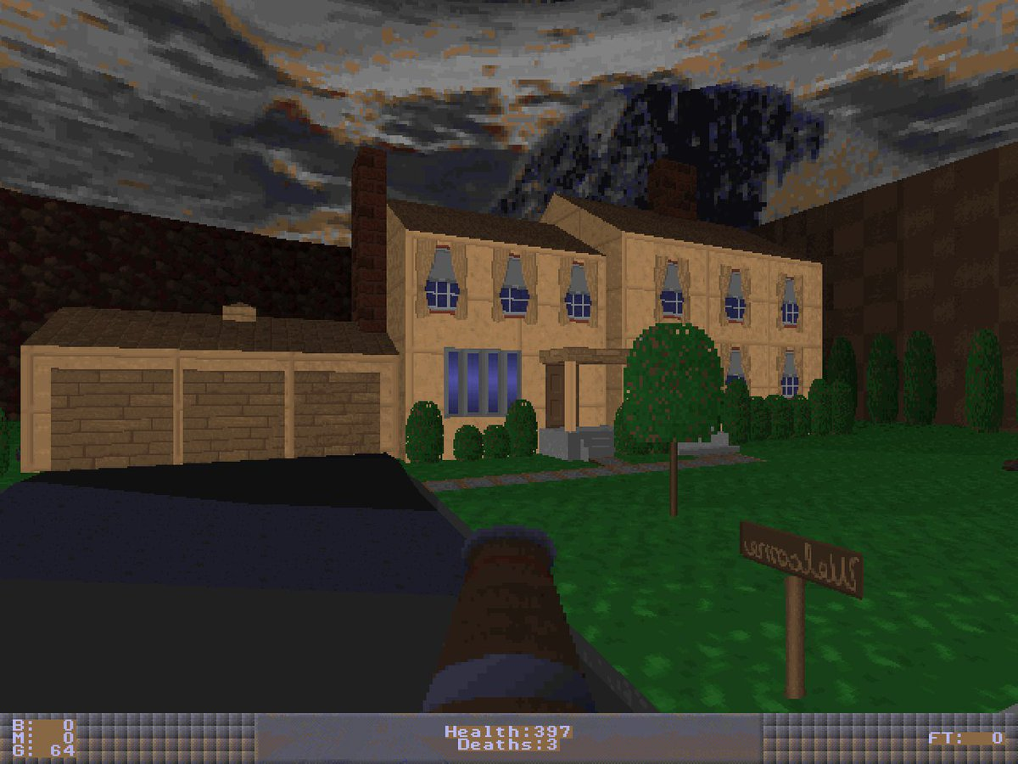

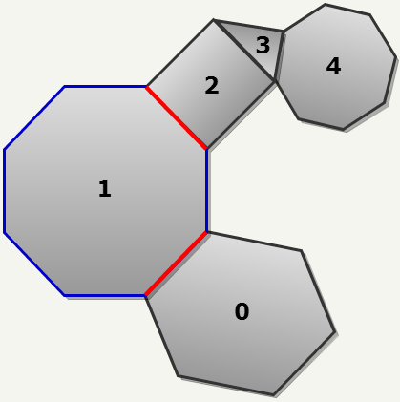
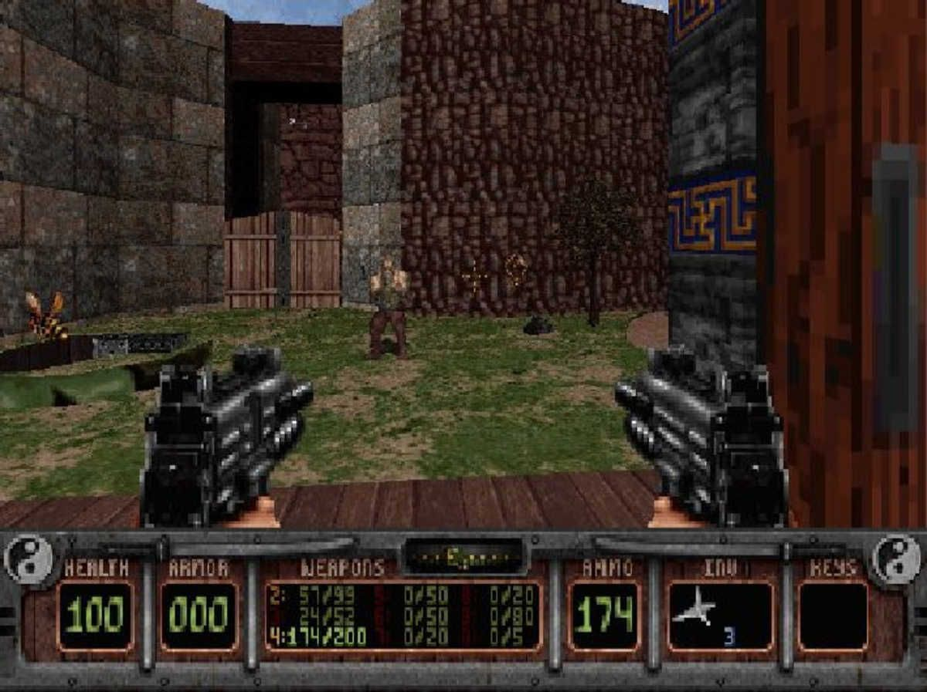
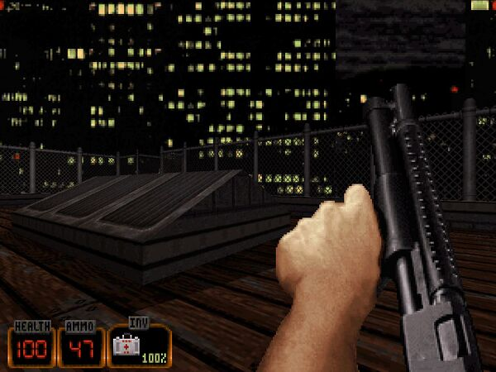
El motor Build
Creado por Ken Silverman en 1995
Optimizado con sectores y portales
Duke Nukem, Blood…

Slide 6
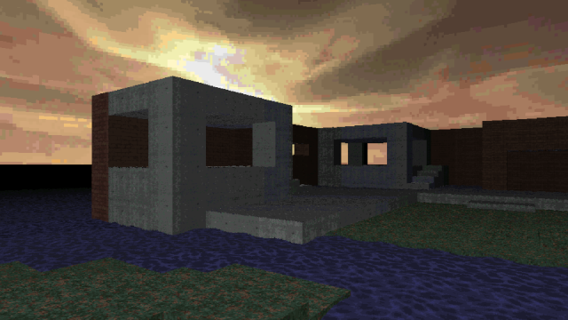


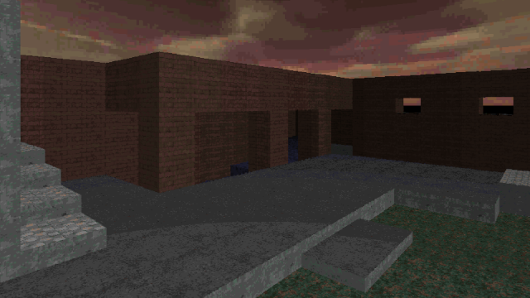
Trinity: mi motor estilo Build
Trinity es un motor de videojuegos retro
Se enfoca en la eficiencia
Permite geometría no euclidiana
https://lordoftrident.github.io/blogs/trinity-part-1/

Slide 7
Gracias por la atención

